Slide 1
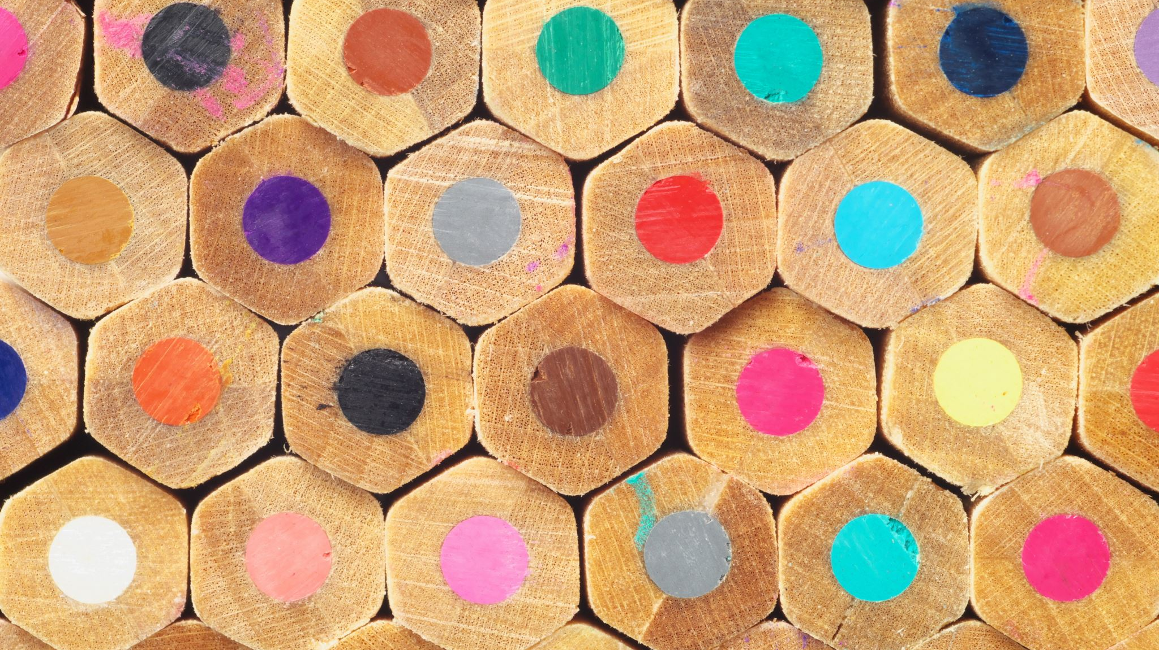
Întâlnirea de seara
Clasa pregatitoare B
Grupa 2
15 septembrie 2020

Slide 2
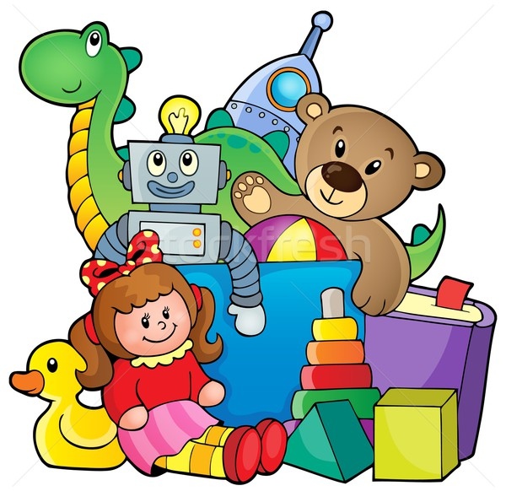
Sa ne cunoastem mai bine

Slide 3

Verificarea întelegerii textului
CUM SE NUMESTE BUFNITA CARE MERGE PENTRU PRIMA ZI LA SCOALA?
CINE ESTE BUFNITA ALBĂ?
DE CINE ÎI ERA DOR LUI BUFNIȚEL?
CUM S-A TERMINAT POVESTEA?

Slide 4
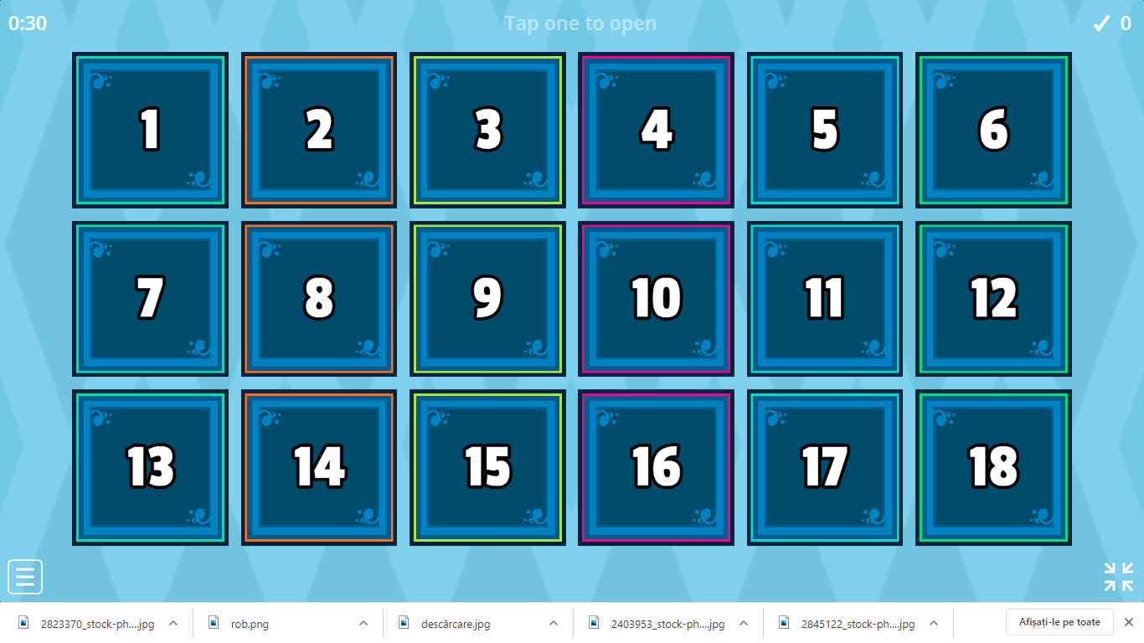
https://wordwall.net/resource/4316339/desp%c4%83r%c8%9birea-%c3%aen-silabe

Slide 5
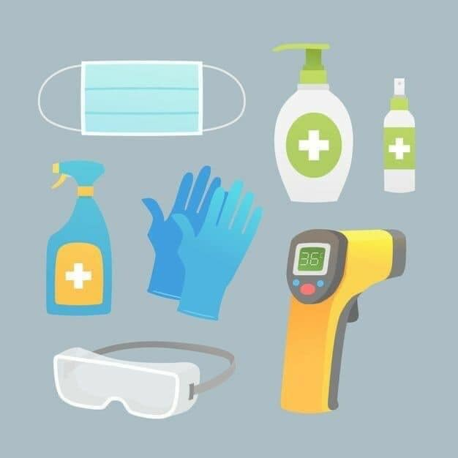
REGULI DE IGIENA
DA/ NU
Zurli

Slide 6


